Slide 1
KARTAL CONSULTING * ANALISIS ESTRATEGICO
RESERVAS CON PIES DE BARRO
El BCRA acumulo dolares porque la industria no los necesita
ESTRATEGIA * DECISION * EJECUCION
KARTAL Consulting | kartal.com.ar | Sabado 14 de Junio de 2026
Notes:
PORTADA. Tema: el BCRA logro su 2do mejor registro historico de reservas — pero lo hizo sobre la base de una industria que colapso. Gancho: las reservas no crecen porque exportamos mas, crecen porque producimos menos. Frase viral: Las reservas se acumulan sobre ruinas productivas.

Slide 2
EL NUMERO QUE LO DICE TODO
USD 10.000M+
reservas acumuladas por el BCRA en lo que va de 2026
2do mejor registro historico de la Argentina
-50%
-11,5%
USD 8.200M
demanda industrial
IPI manufacturero
sector energetico
«Las reservas se acumulan sobre ruinas productivas»
Notes:
HOOK. El numero es impactante — 2do mejor registro historico. Pero los tres mini datos debajo del numero lo destruyen: -50% en demanda de divisas, -11.5% en produccion industrial, y el sector energetico como unico motor genuino. El hook siembra la pregunta: de donde vienen esas reservas? Frase viral: Las reservas se acumulan sobre ruinas productivas.

Slide 3
LA MITAD DE LOS DOLARES QUE ANTES
PROMEDIO
2012-2023
2026
USD 4.000M
USD 2.000M
demanda industrial
de divisas por semestre
demanda industrial
de divisas — mitad del historico
economia produciendo
a plena capacidad
economia que no importa
porque no produce
«Las reservas se acumulan sobre ruinas productivas»
Notes:
SITUACION. La demanda industrial de divisas cayo de USD 4.000M (promedio historico 2012-2023) a USD 2.000M en 2026 — exactamente la mitad. La diferencia no es eficiencia: es paralisis productiva. El split visual muestra el contraste entre una economia que funciona y una que esta frenada. Frase viral: Las reservas se acumulan sobre ruinas productivas.

Slide 4
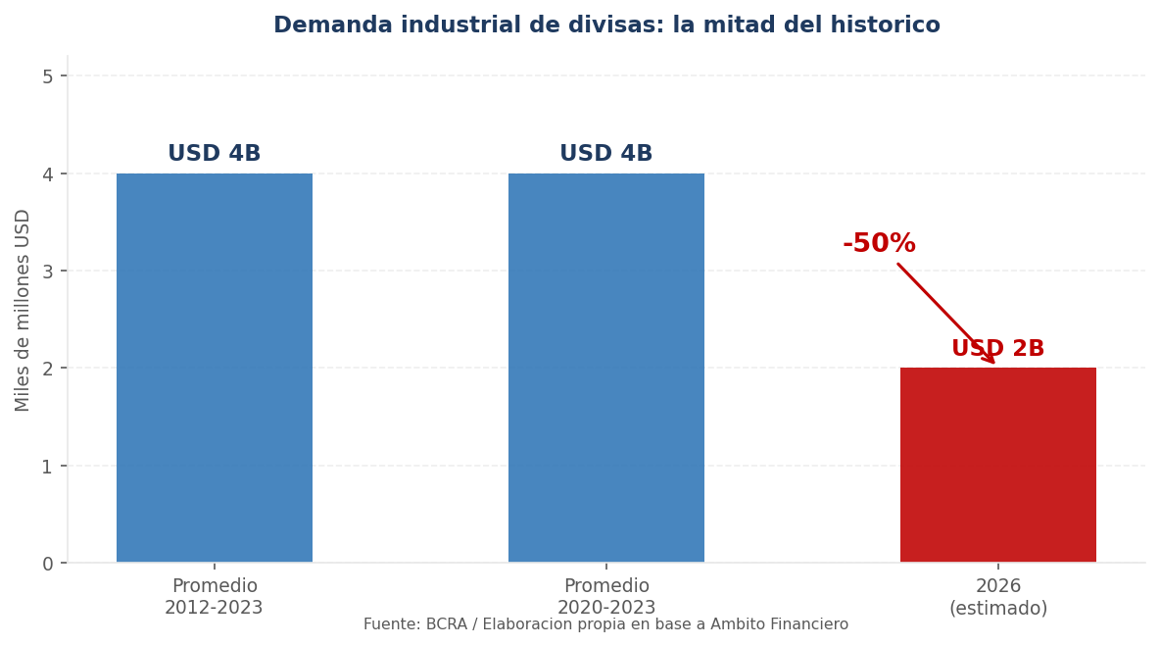
EL GRAFICO QUE LO DICE TODO
Fuente: BCRA / Banco Provincia. Elaboracion propia. | kartal.com.ar
Notes:
CHART. La demanda industrial de divisas cayo 50% respecto del promedio historico. El BCRA no acumula porque le entra mas: acumula porque la industria gasta menos. Un superavit construido sobre contraccion no es fortaleza, es fragilidad diferida.

Slide 5
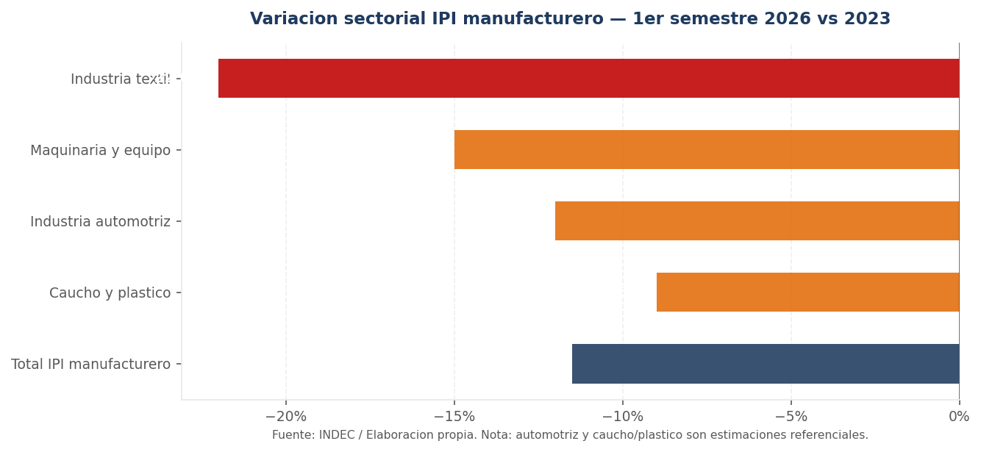
QUIEN LIDERA LA CAIDA
Variacion IPI manufacturero - 1er semestre 2026 vs 2023
Fuente: INDEC. Estimaciones referenciales para automotriz y caucho/plastico. | kartal.com.ar
Notes:
IMPACTO SECTORIAL. La caida no es uniforme: la industria textil lidera con -22%, seguida de maquinaria y equipo, automotriz y caucho/plastico. Esto es un mapa de que sectores estan siendo destruidos por el modelo actual. El IPI total cayo 11.5% vs el primer semestre de 2023.

Slide 6
LA FABRICA QUE NO PIDE DOLARES
-11,5%
produccion industrial en el primer semestre de 2026
vs. el primer semestre de 2023
Cuando la fabrica no produce, no importa insumos. Cuando no importa insumos, no compra dolares. Cuando no compra dolares... el BCRA los acumula.
«Las reservas se acumulan sobre ruinas productivas»
Notes:
RELEVANCIA. El mecanismo es simple pero devastador: la industria no pide dolares porque no esta produciendo. El -11.5% del IPI es la causa del superavit cambiario. Las reservas son el saldo de una economia frenada, no el dividendo de una economia en expansion. Frase viral: Las reservas se acumulan sobre ruinas productivas.

Slide 7
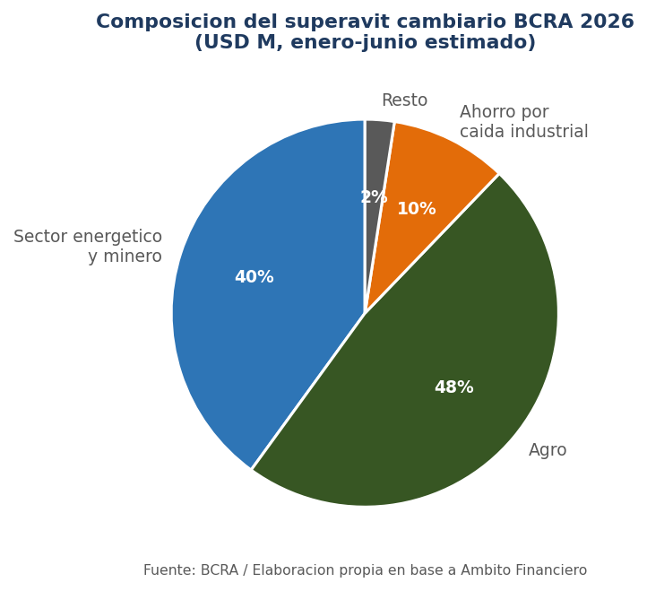
DE DONDE VIENEN LOS USD 10.000M
Fuente: BCRA. Estimacion propia. | kartal.com.ar
Notes:
COMPOSICION. El grafico muestra que el superavit se compone de: agro (USD 9.800M), sector energetico-minero (USD 8.200M), ahorro por caida industrial (USD 2.000M) y resto. El dato clave: el sector energetico ya equivale al 84% del aporte del agro. La nueva matriz exportadora argentina se esta consolidando con Vaca Muerta y el RIGI.

Slide 8
LA NUEVA ARGENTINA EXPORTADORA
AGRO
ENERGIA + MINERIA
USD 9.800M
USD 8.200M
ene-abr 2026
ene-abr 2026
100% del total historico
84% del aporte del agro
ancla historica
en desaceleracion
Vaca Muerta + RIGI
en expansion acelerada
«Las reservas se acumulan sobre ruinas productivas»
Notes:
IMPLICANCIA. La buena noticia dentro del cuadro: el sector energetico-minero ya genera USD 8.200M — 84% de lo que aporta el agro. Este es el unico crecimiento genuino del balance cambiario. La Argentina que viene tiene un nuevo motor exportador. La pregunta es si la industria logra recuperarse antes de que el rebote importador borre todo el superavit acumulado.

Slide 9
QUE PUEDE PASAR DESDE ACA
BASE
OPTIMISTA
ADVERSO
La contraccion
industrial se mantiene
y energia crece
Consumo se recupera
y exportacion energetica
compensa
Rebote importador
brusco sin contrapartida
exportadora
Superavit sostenido
pero fragil.
Reservas estables.
Crecimiento real.
El equilibrio cambiario
se fortalece.
Presion sobre el dolar.
Riesgo de reversion
del superavit.
50%
25%
25%
probabilidad estimada
probabilidad estimada
probabilidad estimada
«Las reservas se acumulan sobre ruinas productivas»
Notes:
ESCENARIOS. Tres futuros posibles. Base (50%): la contraccion industrial se mantiene y las reservas siguen acumulandose sobre fragiles bases. Optimista (25%): la produccion se recupera, el sector energetico compensa el rebote importador. Adverso (25%): la reactivacion viene antes de que el sistema este listo y el superavit se revierte. El riesgo adverso es subestimado por el mercado.

Slide 10
"El equilibrio cambiario mas solido no es el que se construye sobre el silencio de las fabricas, sino el que emerge de la voz de una economia que crece."
Agop Karagoz -- Director, Kartal Consulting
kartal.com.ar
Descarga el informe completo en: kartal.com.ar/informes
ESTRATEGIA * DECISION * EJECUCION | kartal.com.ar | Sabado 14 de Junio de 2026
Notes:
CIERRE. La frase resume todo: las reservas del BCRA son reales, pero su base es fragil. El equilibrio cambiario de 2026 es el saldo de una economia que produce menos. Cuando vuelva a producir — y va a volver — va a necesitar esos dolares que hoy no gasta. El desafio es que el sector energetico crezca lo suficiente como para absorber ese rebote. Frase viral: Las reservas se acumulan sobre ruinas productivas.

